Slide 1
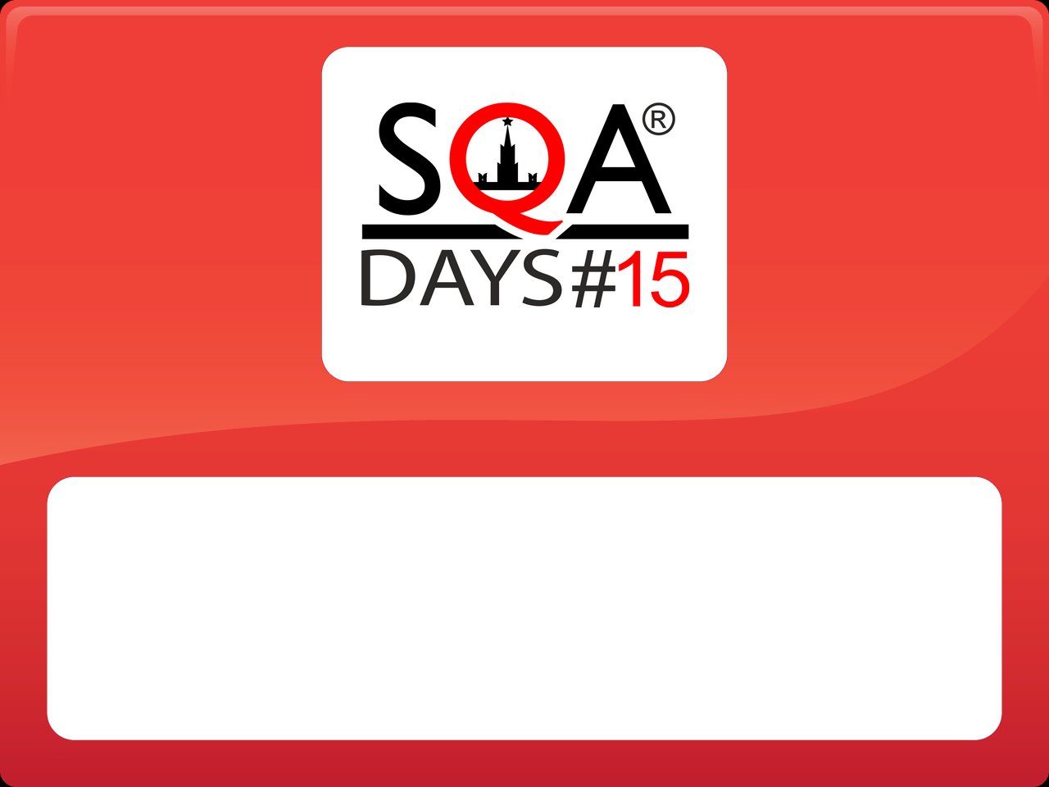
Инструменты мануального тестирования, или хочешь сделать хорошо, сделай это сам.
Дмитрий Горбачев. Maxymiser

Slide 2
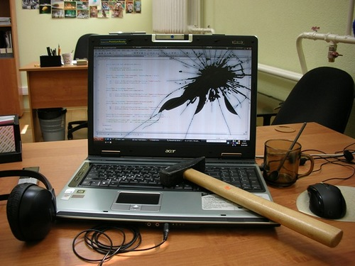
Мануальное тестирование
Недостатки:
Временные затраты
Человеческий фактор
Составление тест плана
Преимущества:
Широкая область тестирования
Снятие технических ограничений
Цель → поламать сайт ☺

Slide 3
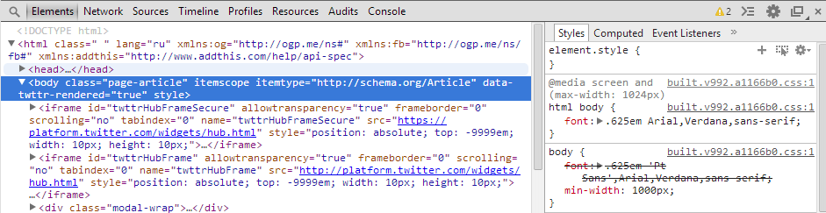
Сторонние инструменты
Google Chrome developer tools:
Мы можем в CSS →

Slide 4
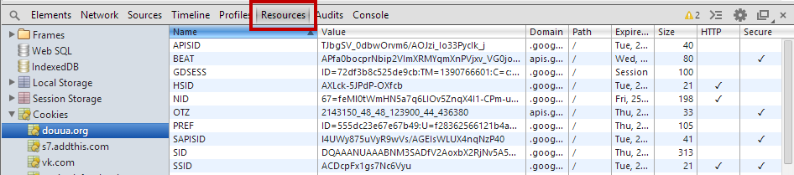
Сторонние инструменты
Google Chrome developer tools:
Мы можем в Cookie

Slide 5
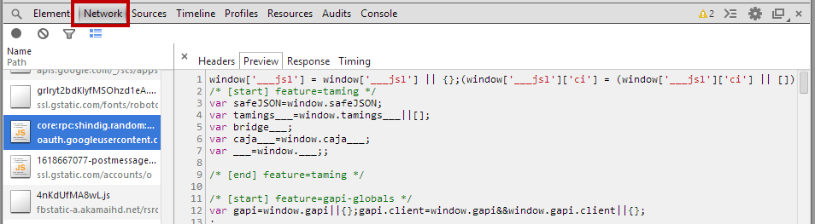
Сторонние инструменты
Google Chrome developer tools:
Отслеживание пакетов:

Slide 6
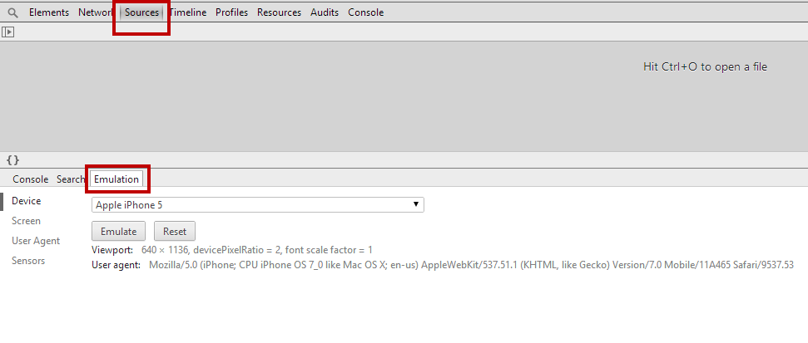
Сторонние инструменты
Google Chrome developer tools:
И главная отличительная способность,
емуляция юзер агента и мобильных устройств

Slide 7
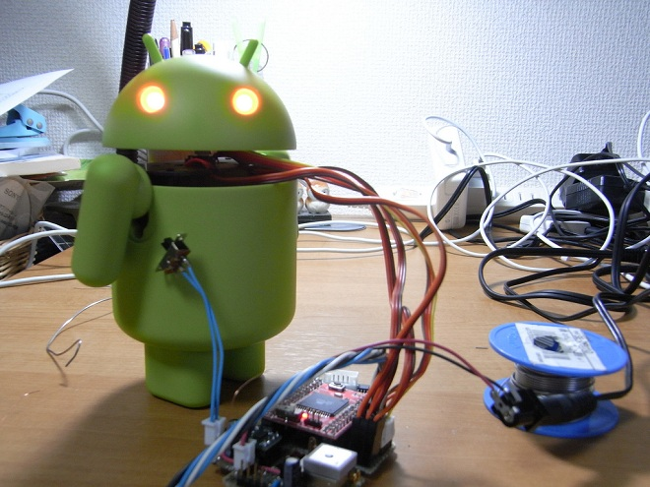
Сторонние инструменты
Weinre, как решение беспроводного доступа к мобильным устройствам.

Slide 8
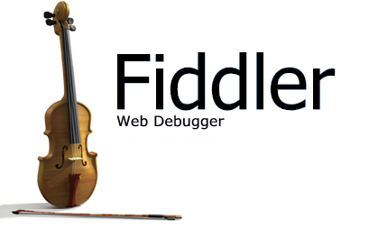
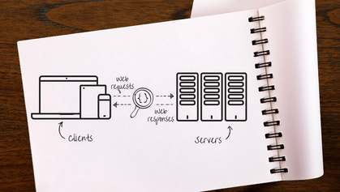
Сторонние инструменты
Fiddler2 – инстумент для тонкого дебагинга

Slide 9
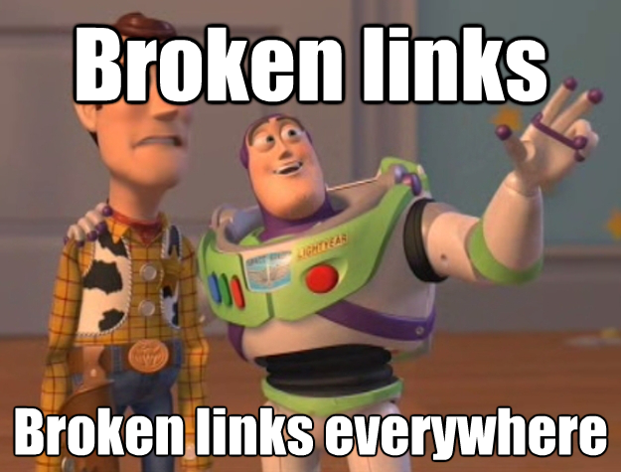
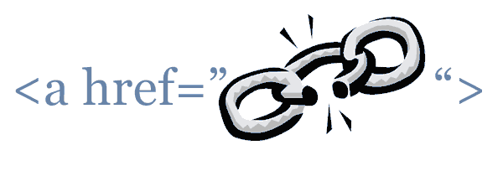
Сторонние инструменты
validator.w3.org
brokenlinkcheck.com
relsoftware.com

Slide 10
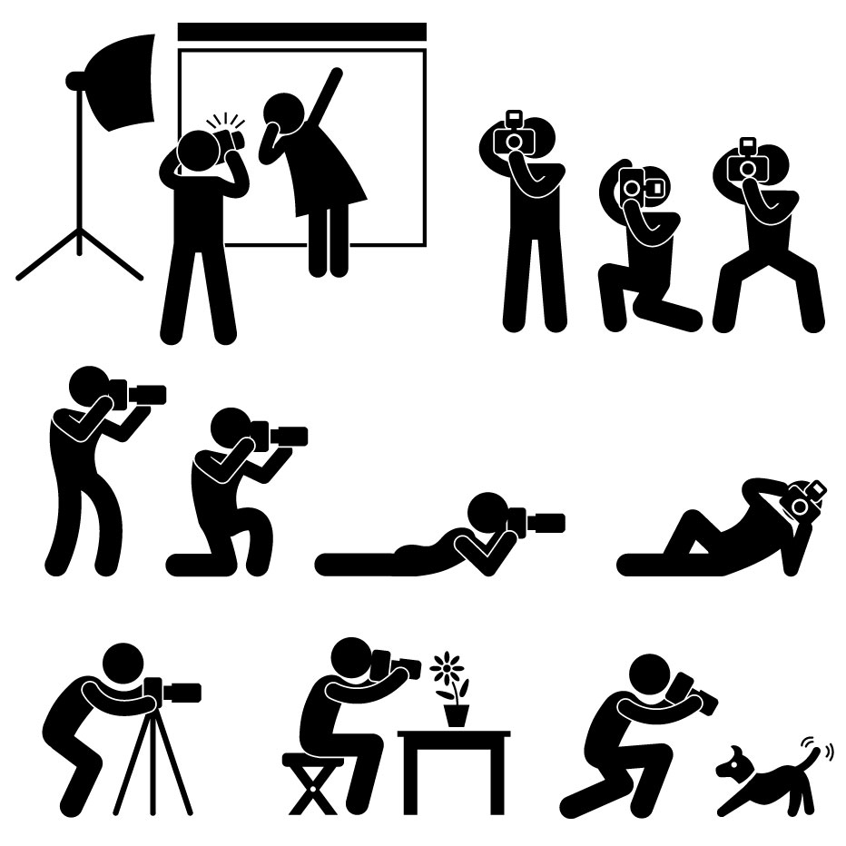
Сторонние инструменты
Rapid screenshooting, или отснять сайт со всех сторон.
browserbite.com
crossbrowsertesting.com
browsershots.org
browserling.com

Slide 11
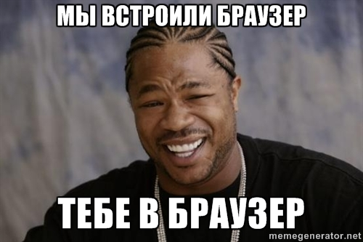
Сторонние инструменты
Виртуальные машины онлайн, как решение для сокращения парка тестовых машин:
crossbrowsertesting.com
browserstack.com
saucelabs.com

Slide 12
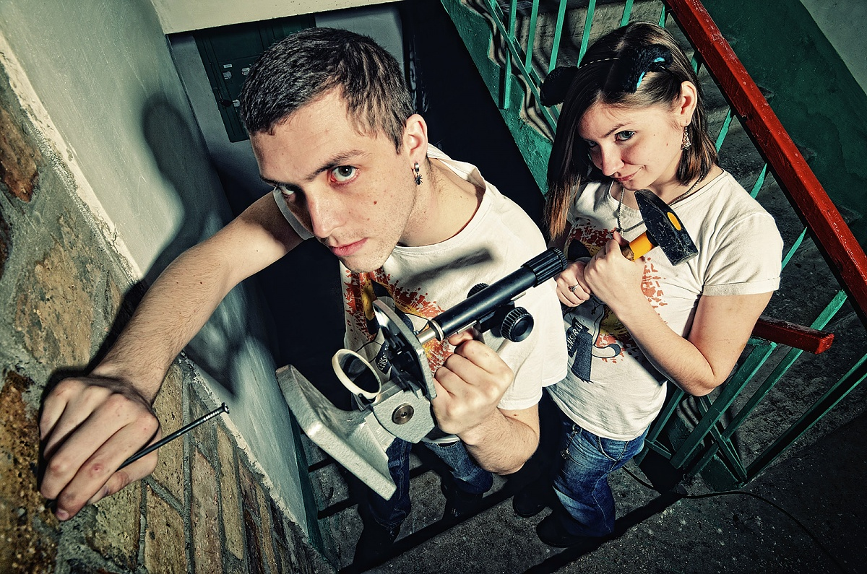
Самописные инструменты
Инструмент не соответствует задачам

Slide 13

Самописные инструменты
Пришло время реализовать свои возможности!
Определим проблемы:
Вледние технологией
Доставка скрипта
Удобство пользования

Slide 14
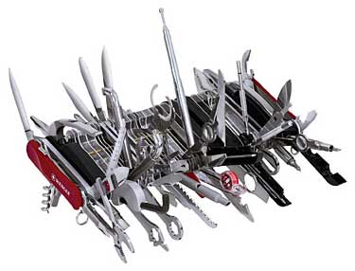
Самописные инструменты
Инструмент удовлетворяет все нужды проекта
Процесс оптимизирован и ускорен
Получен неоценимый опыт

